Slide 1
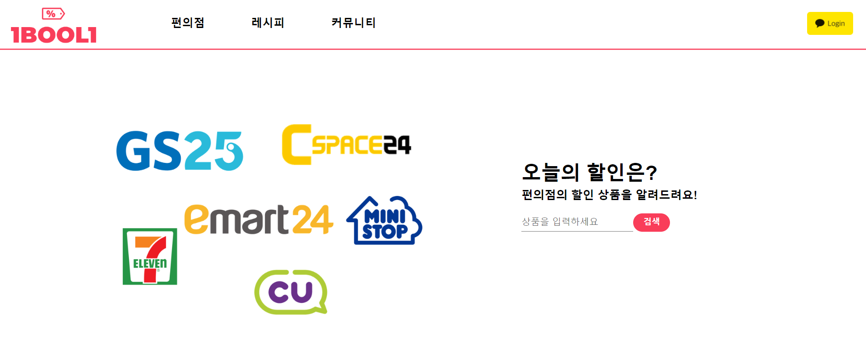
메인 화면 - 로그인
버튼을 눌러 로그인 진행

Slide 2
메인 화면 – 상품 검색
상품 검색 후 검색 버튼 클릭

Slide 3
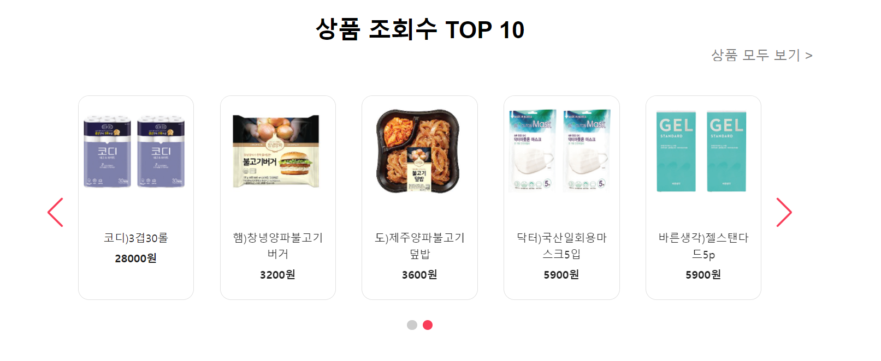
메인 화면 – 상품 조회수 TOP 10
상품 조회수 Top 10 슬라이드 보여주며 지나갑니다.

Slide 4
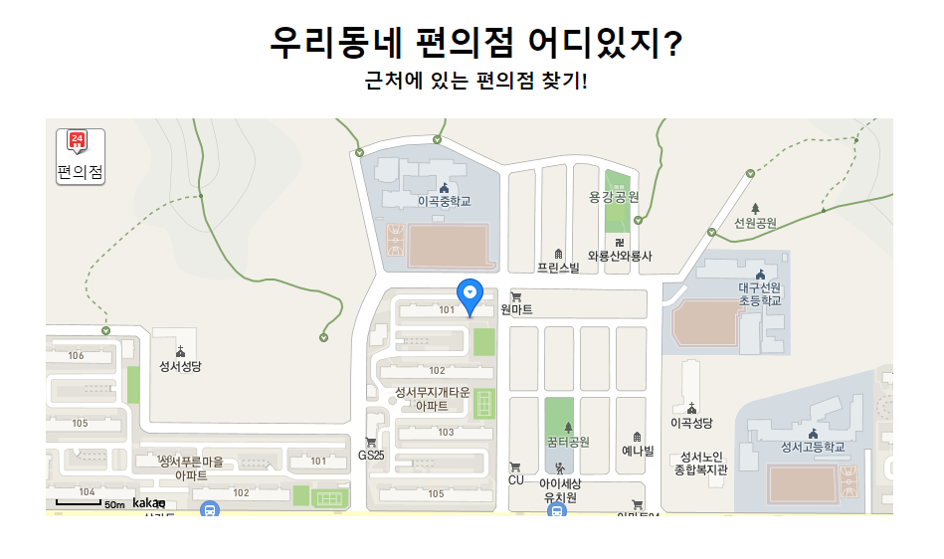
메인 화면 - 지도
편의점 버튼을 클릭하여 근처 편의점을 노출합니다
자신의 현재 위치를 마커로 나타냅니다.

Slide 5
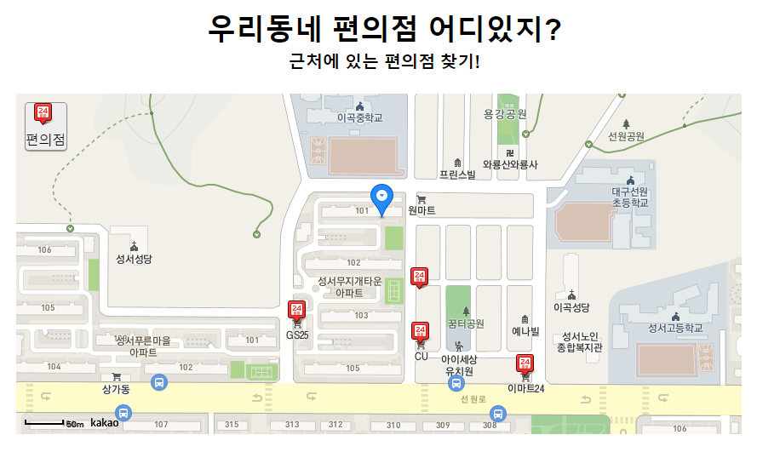
메인 화면 - 근처 편의점 확인
근처 편의점 결과물

Slide 6
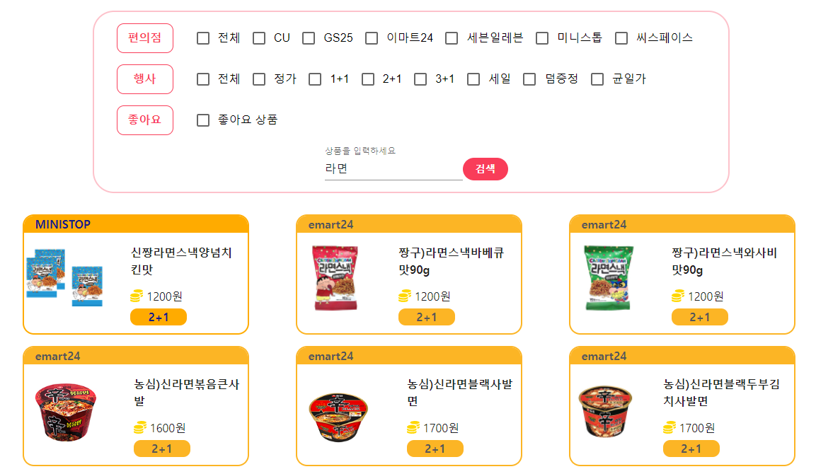
편의점 상품 확인
검색된 내용 보여준 후 검색어 및 체크 지정하여 검색

Slide 7
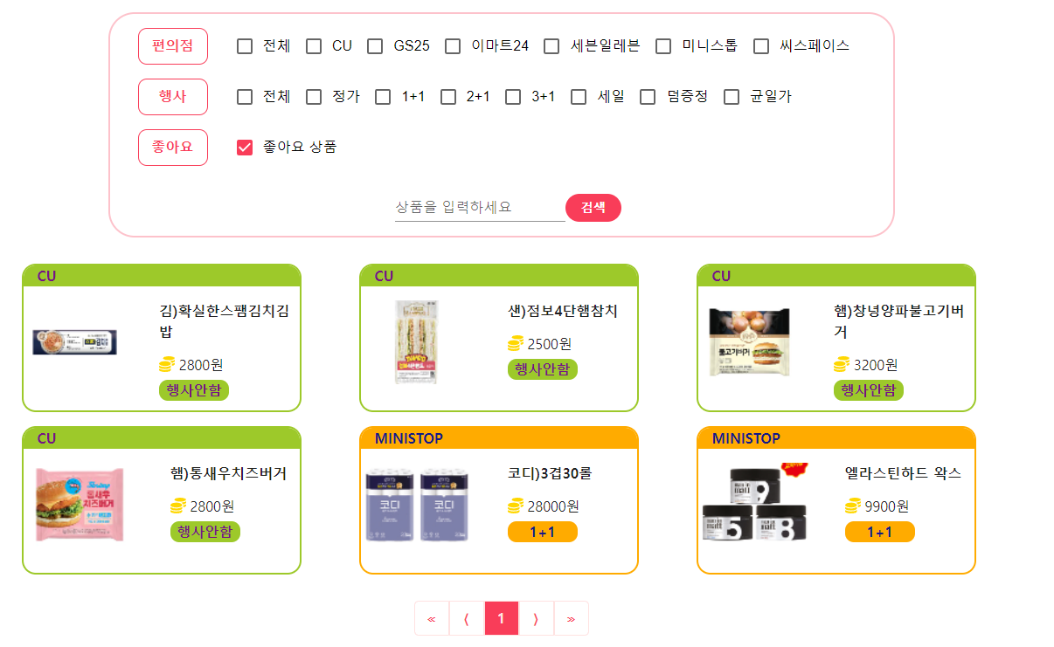
편의점 상품 확인 - 좋아요
좋아요 상품을 클릭 후 검색을 누르면
내가 좋아요한 상품만 확인 가능

Slide 8
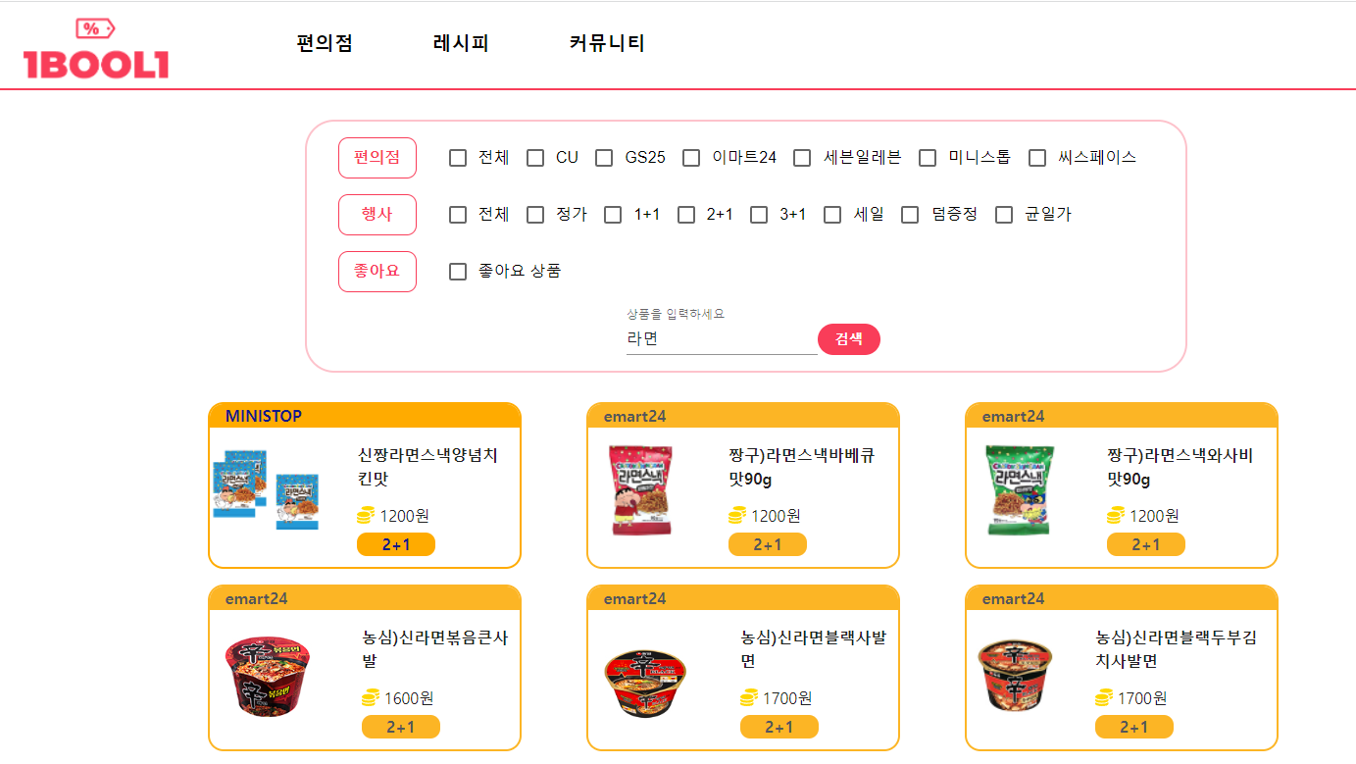
편의점 상품 - 검색
검색된 내용 보여준 후 홈으로 리턴
검색 결과물 보여줍니다

Slide 9
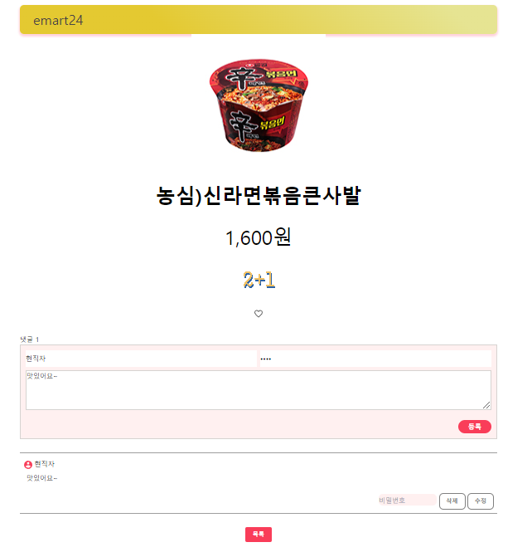
편의점 상품 상세 페이지
상품의 이름과 사진, 가격, 할인 정보를 확인할 수 있습니다.
로그인한 유저는 상품 좋아요를 누를 수 있습니다.
상품에 대한 댓글을 달 수 있습니다.

Slide 10
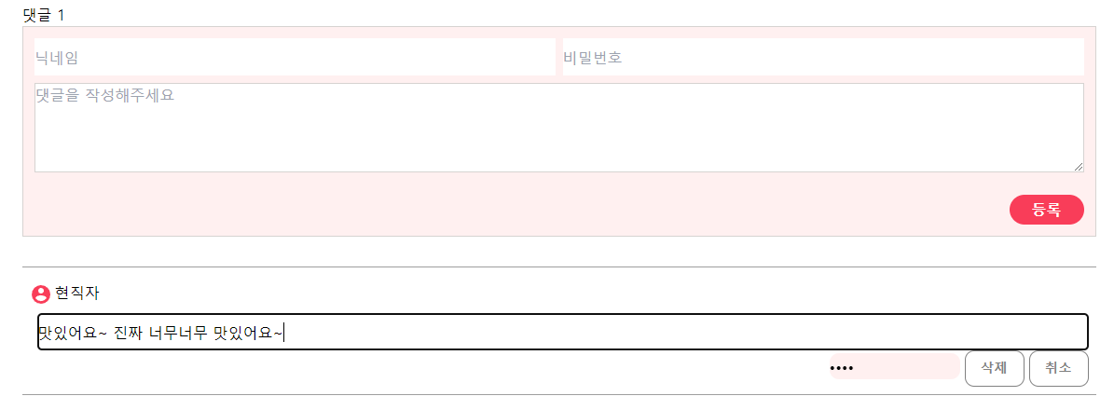
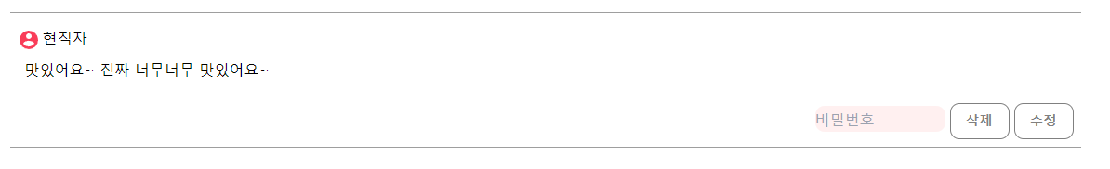
편의점 상품 상세 페이지 - 댓글 수정 및 삭제
댓글 작성시 입력한 비밀번호 입력 후 수정 버튼을 누르면 댓글 수정이 가능합니다.
수정 후 엔터키를 누르면 댓글이 수정됩니다.

Slide 11

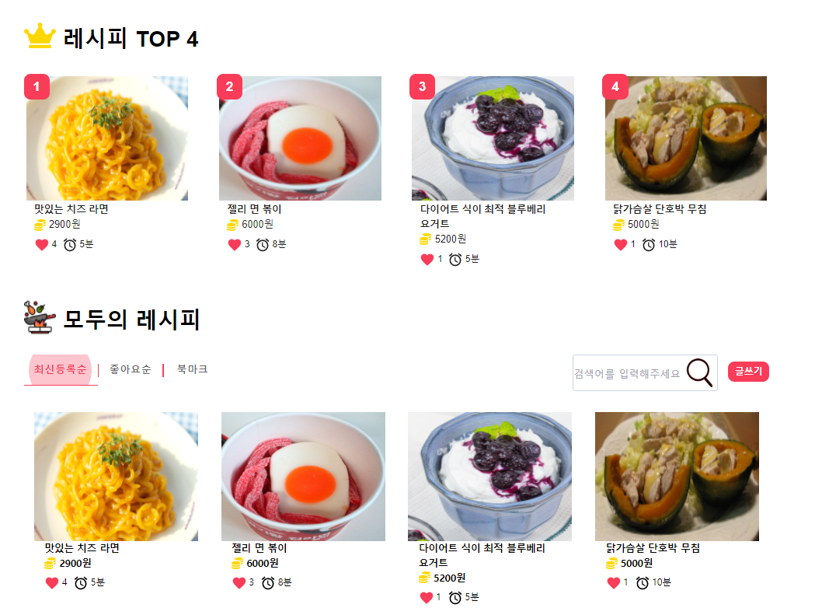
레시피
레시피 페이지로 이동 합니다.
레시피 Top4 결과물을 보여주고 모두의 레시피 부분에서 각각 정렬 부분을 보여줍니다.

Slide 12
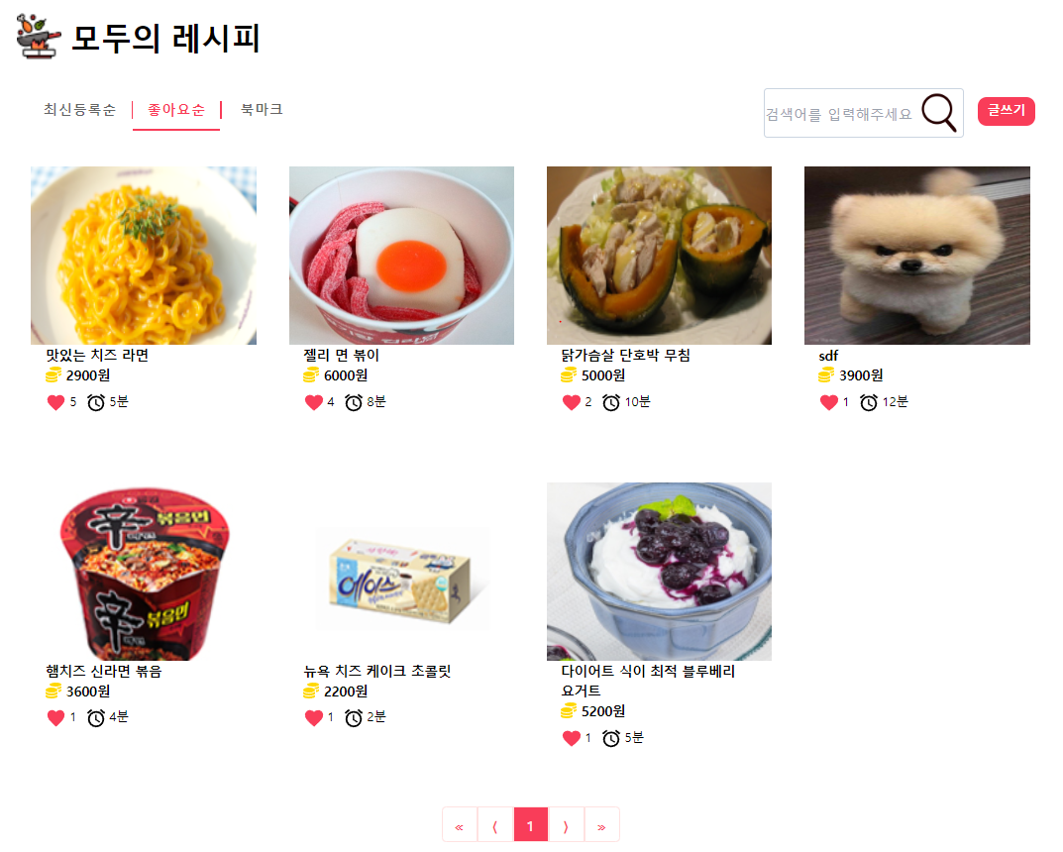
레시피 - 좋아요 순 정렬
좋아요 순서대로 레시피를 보여줍니다.

Slide 13
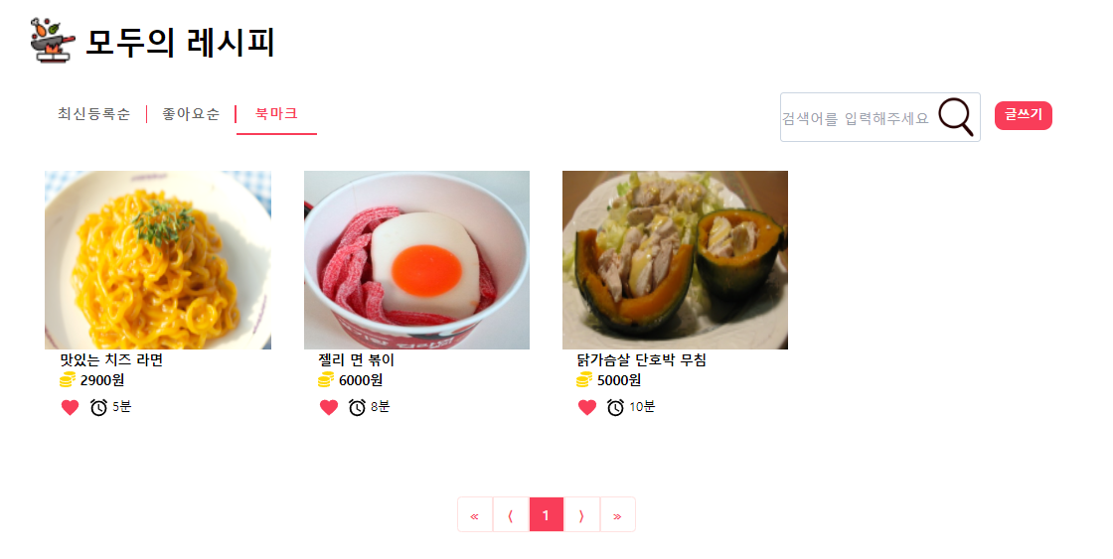
레시피 - 북마크(유저가 누른 좋아요 레시피) 확인
유저가 좋아요 누른 레시피를 보여줍니다.

Slide 14
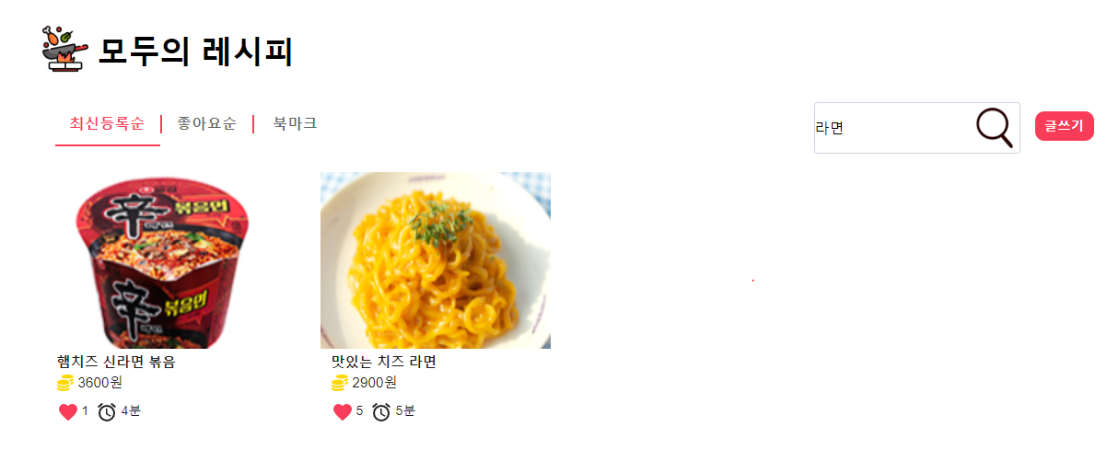
레시피 검색
검색 키워드에 맞는 레시피를 보여줍니다.

Slide 15
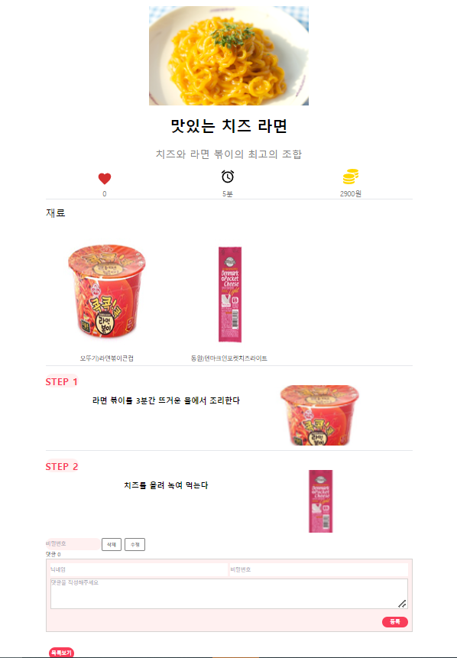
레시피 상세보기
로그인한 사용자는 좋아요를 누를 수 있습니다.
목록으로 되돌아갑니다.
상세 내용을 보여줍니다. 그 후 댓글 등록을 시연하여 정상 작동 되어지는지 보여줍니다.

Slide 16
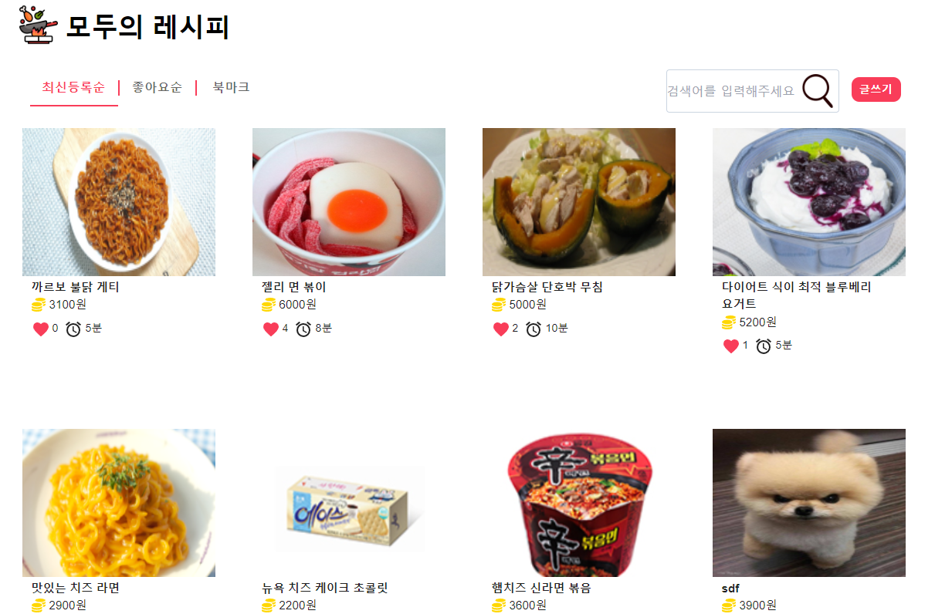
레시피 등록
레시피 등록을 합니다.

Slide 17
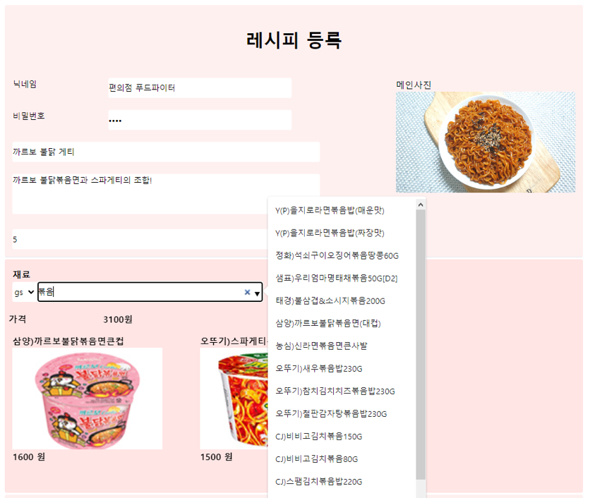
레시피 등록 - 1
편의점을 선택 후 글자를 입력하면 그에 맞는 상품을 가져옵니다.
재료를 선택하면 가격이 계산됩니다.
각 재료 사진과 가격이 나타납니다.

Slide 18
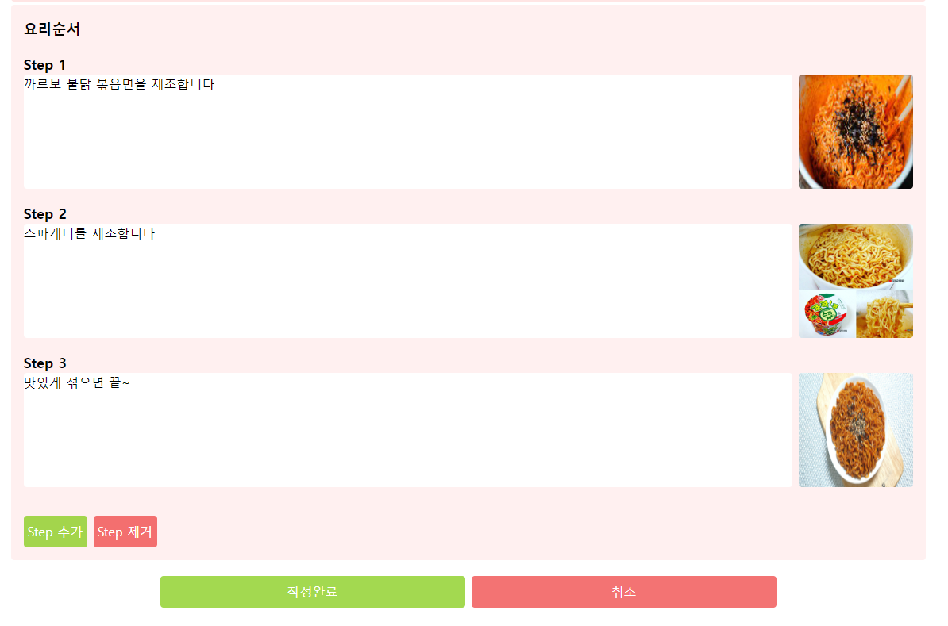
레시피 등록 - 2
요리 순서에 맞게 레시피를 작성하고 사진을 첨부합니다.
요리 순서를 추가하거나 제거할 수 있습니다.
작성 완료를 눌러 글 작성이 되었는지 확인 합니다.
레시피 등록창에서 각각 버튼을 통해서 레시피 등록이 정상 작동하는지 보여줍니다.

Slide 19
레시피 등록 - 3
최신등록순에서 등록한 레시피를 확인할 수 있습니다.

Slide 20
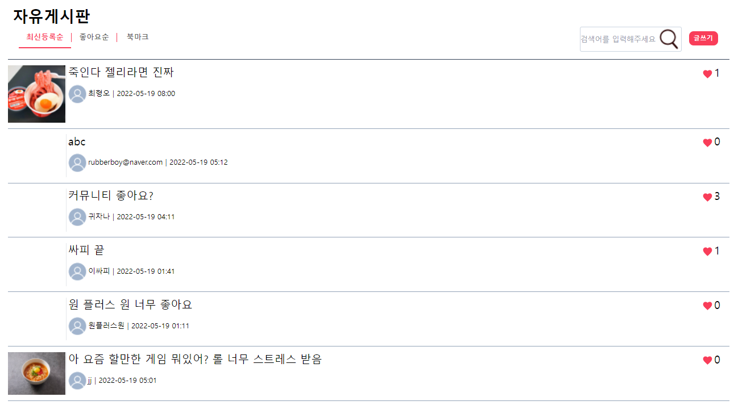
커뮤니티
커뮤니티 페이지로 이동합니다.
상세 페이지로 이동합니다.
커뮤니티 정렬 순서대로 정렬이 가능합니다.

Slide 21
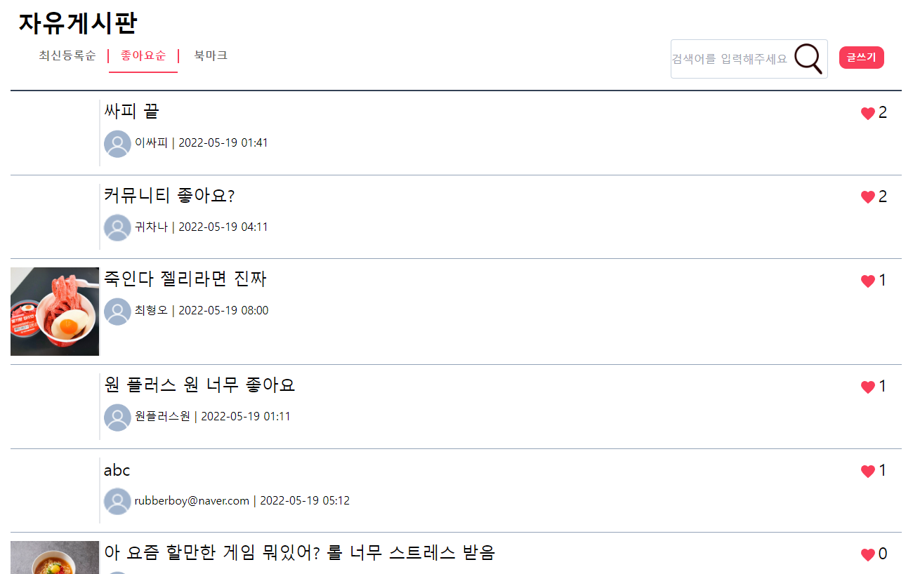
커뮤니티 - 좋아요 순 정렬
좋아요 순서로 글을 보여줍니다.

Slide 22
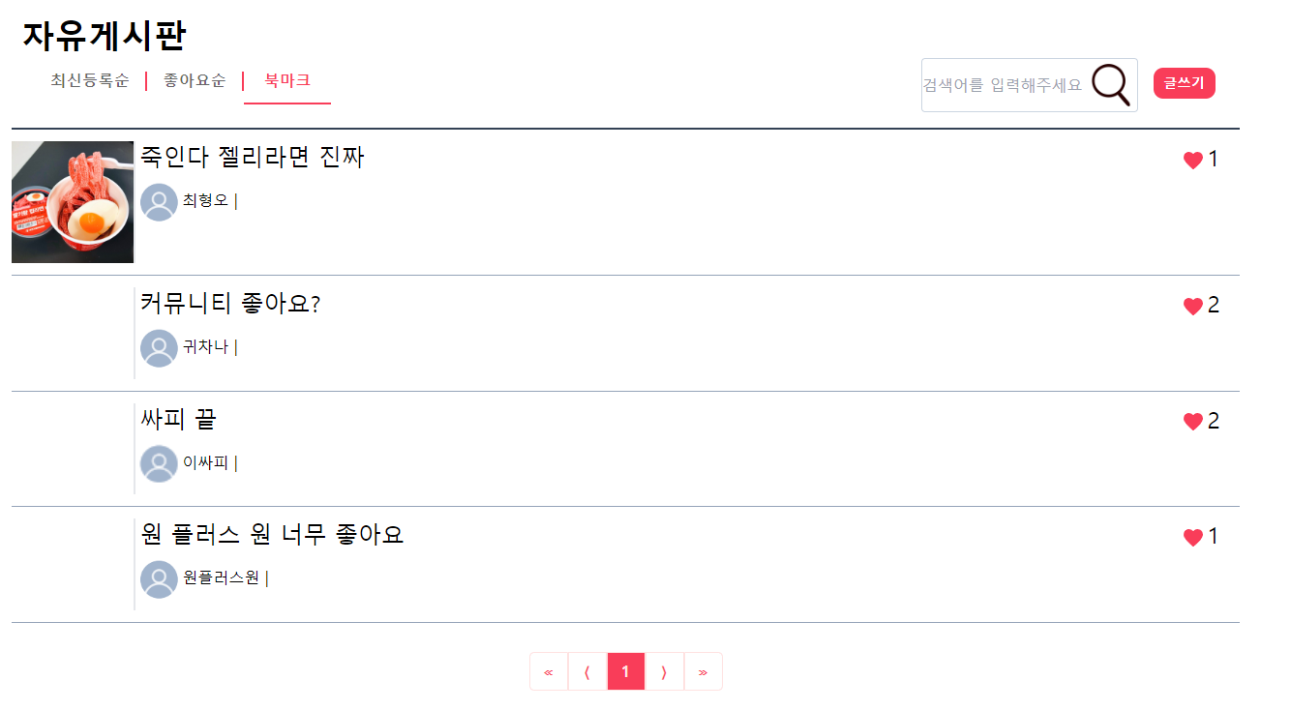
커뮤니티 - 북마크(유저가 누른 좋아요 글) 확인
내가 좋아요를 누른 글을 볼 수 있습니다.

Slide 23
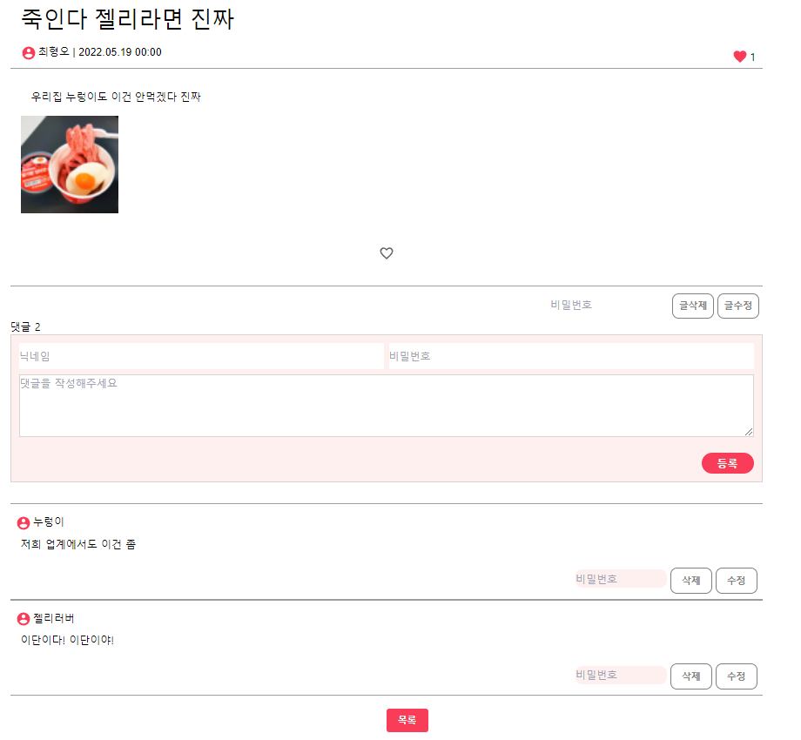
커뮤니티 상세 페이지
로그인 후 좋아요를 누를 수 있습니다.
글 등록시 사용한 비밀번호를 입력하면 글 삭제 또는 수정이 가능합니다.
댓글 등록, 수정, 삭제 가능합니다.

Slide 24
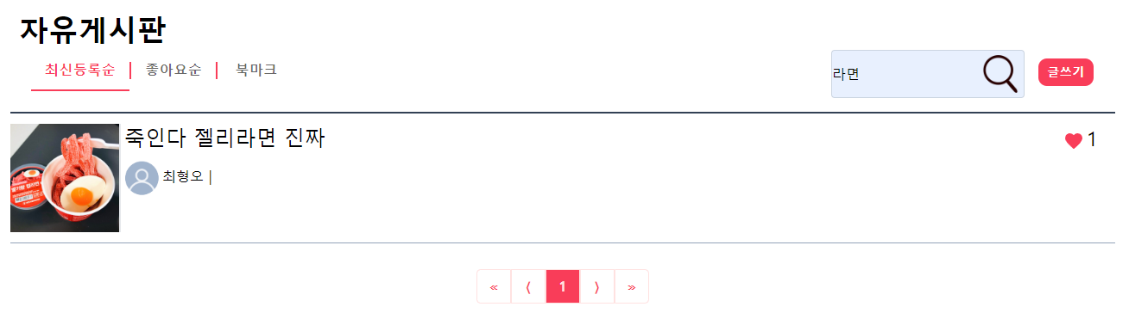
커뮤니티 검색
검색어에 맞는 제목, 내용을 보여줍니다.

Slide 25
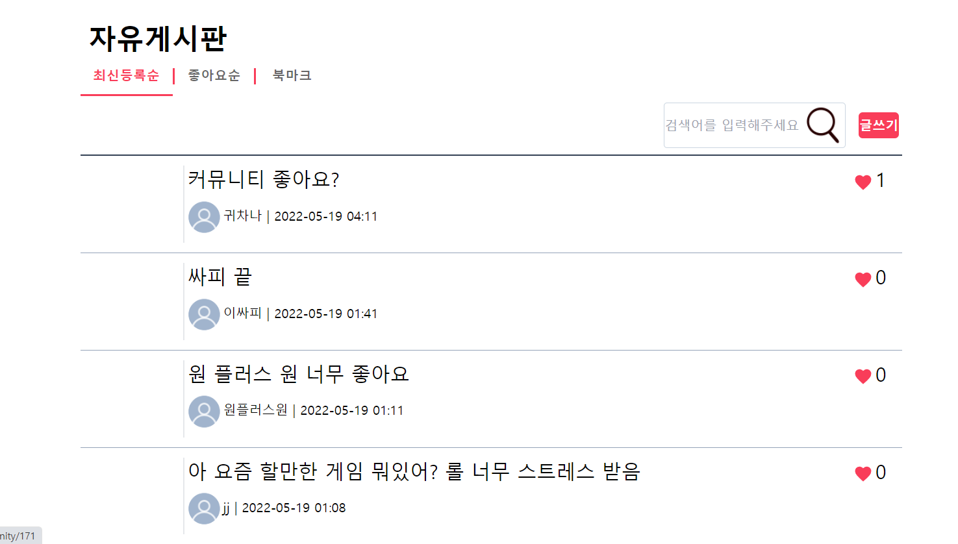
커뮤니티 글 작성 - 1
글쓰기 기능을 보여줍니다.
커뮤니티 글쓰기 기능을 시연합니다.

Slide 26
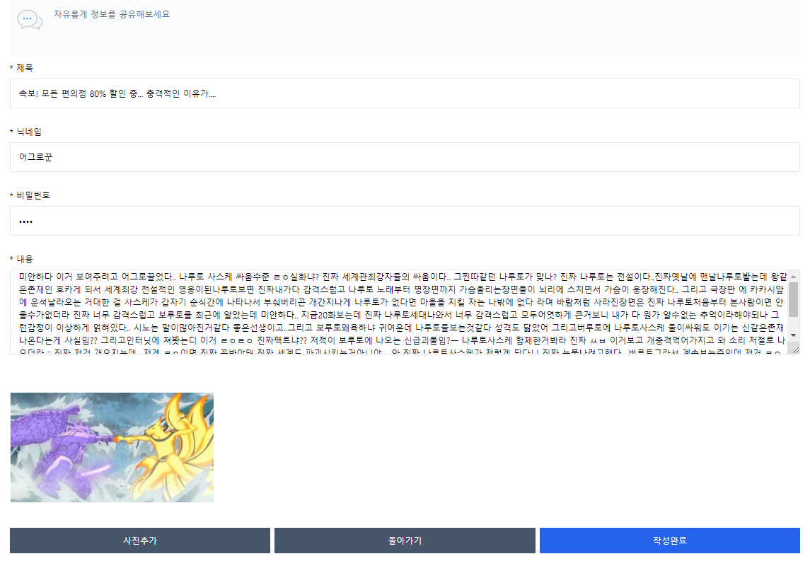
커뮤니티 글 작성 - 2
제목, 닉네임, 비밀번호, 내용을 입력합니다.
사진 추가 되는 기능을 보여줍니다.
작성 후 작성완료 버튼을 통해서 등록합니다.

Slide 27
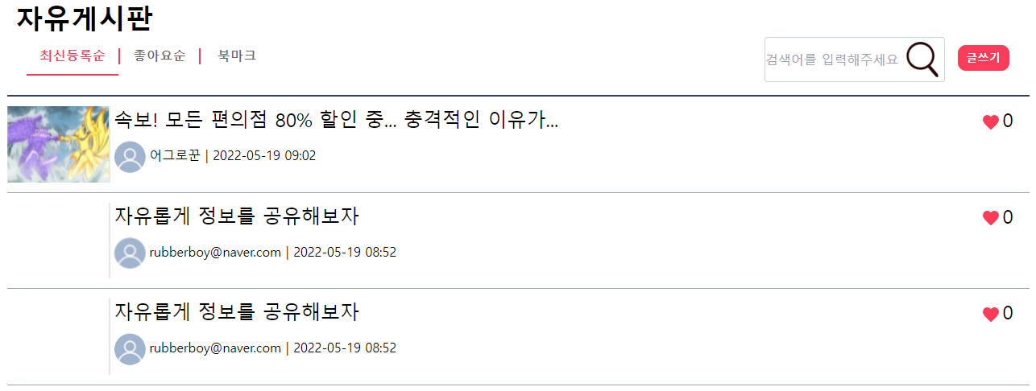
커뮤니티 글 작성 - 3
최신등록순에서 등록한 글을 확인할 수 있습니다.

Slide 28
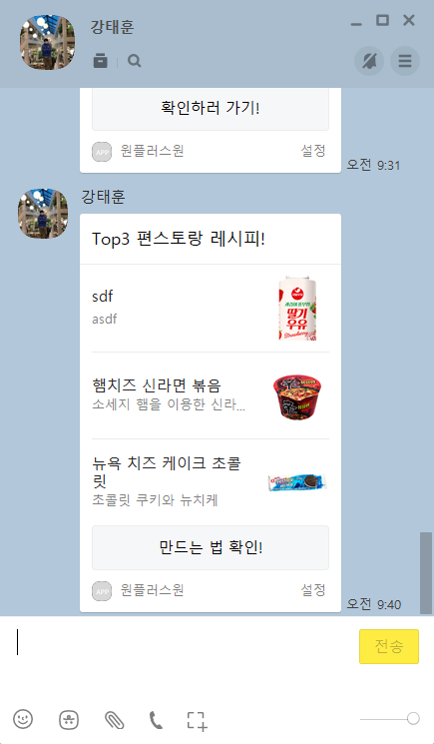
카카오톡 알람
카카오톡 알람 기능이 정상적으로 작동하는지 보여주고 마지막으로 끝냅니다.

Slide 29
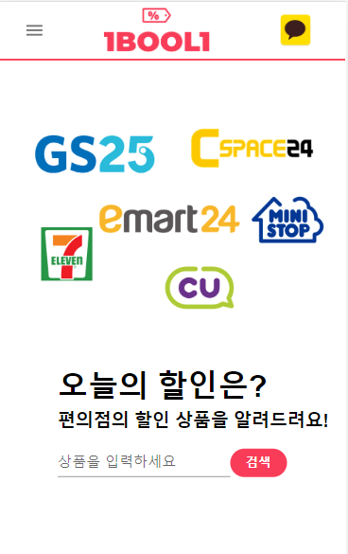
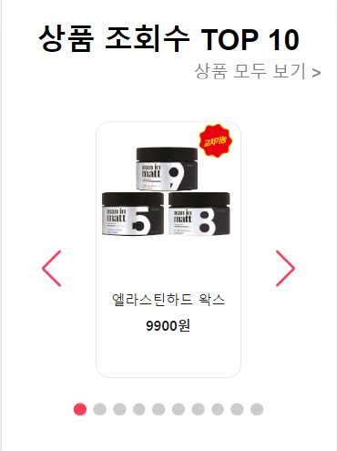
반응형 - 메인페이지
메인 페이지 하단 부분 슬라이드
처음 로그인을 합니다.
카카오톡 알람 기능이 정상적으로 작동하는지 보여주고 마지막으로 끝냅니다.

Slide 30
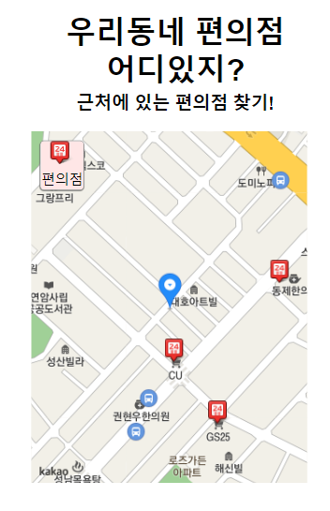
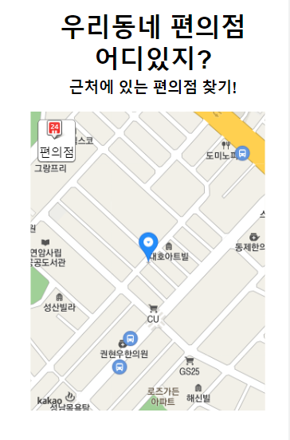
반응형 - 메인페이지
편의점을 호출 합니다.
현재 위치를 표시합니다.
결과물

Slide 31
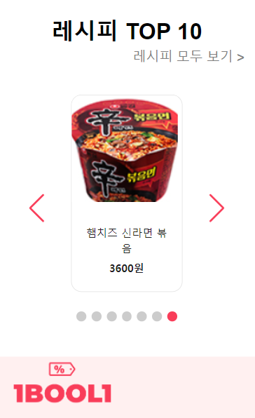
반응형 - 편의점
해당 레시피를 호출 합니다.
슬라이드를 통해 옆 레시피를 확인 가능합니다.

Slide 32
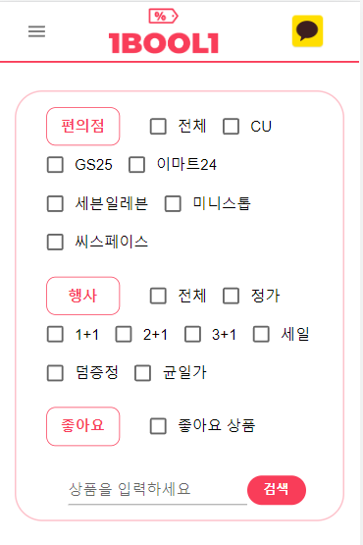
반응형 - 편의점
조건을 통해서 검색이 가능합니다.
검색을 통해서 상품명 검색이 가능합니다.

Slide 33
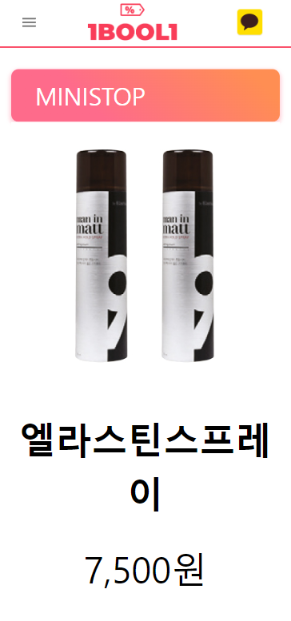
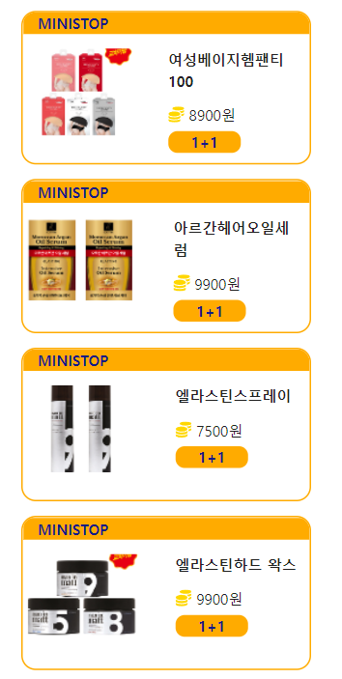
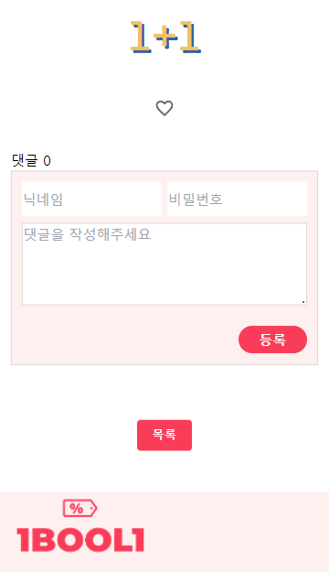
반응형 - 편의점

Slide 34
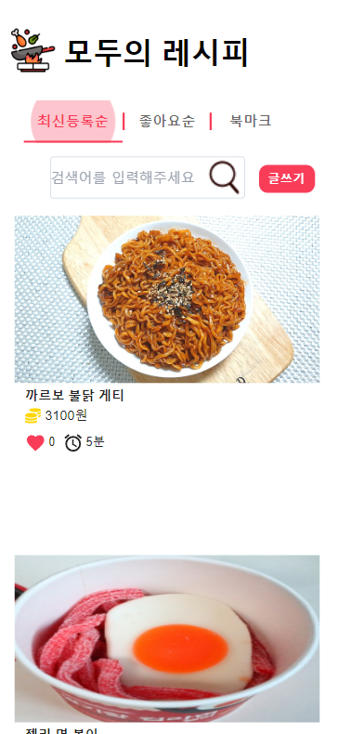
반응형 - 레시피
모든 레시피를 불러오고 상단의 정렬 기준으로 불러 올 수 있습니다.
(북마크 - 해당 사용자가 좋아요 한 레시피)

Slide 35
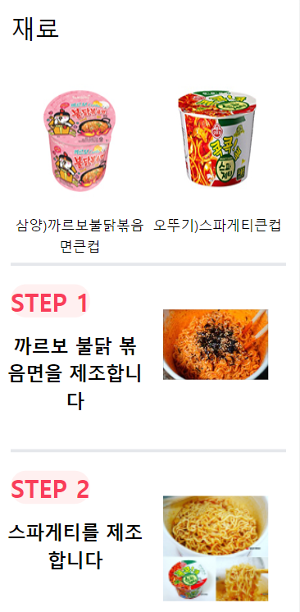
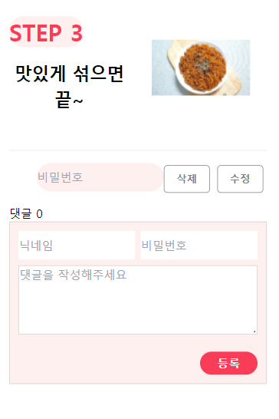
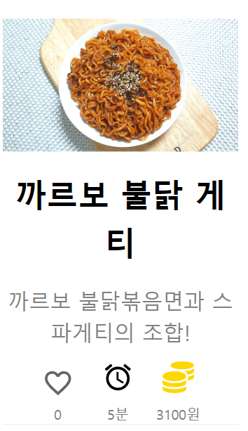
반응형 - 레시피 상세

Slide 36
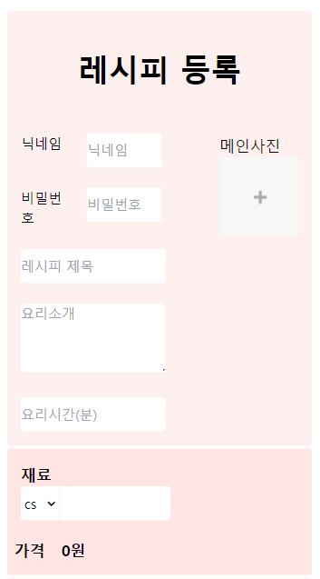
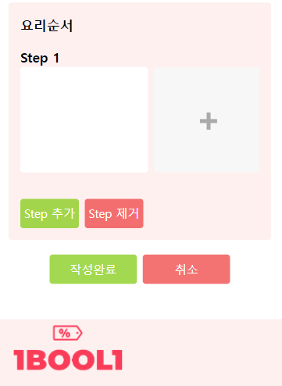
반응형 - 레시피 등록

Slide 37
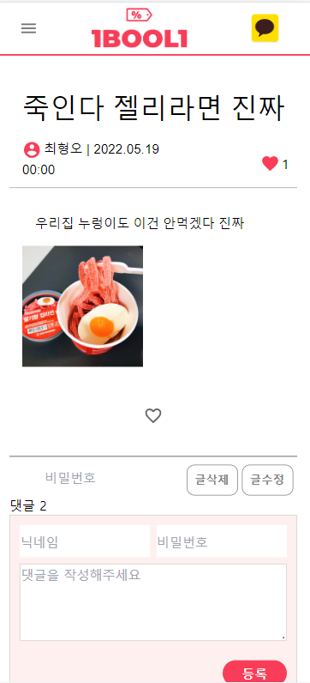
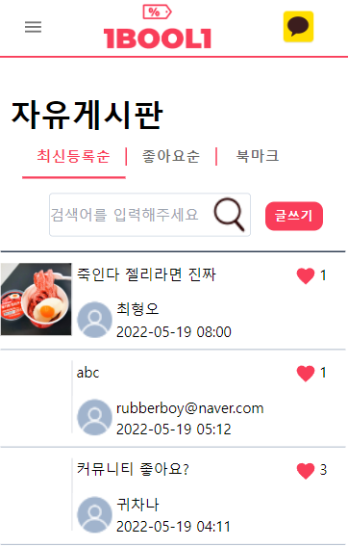
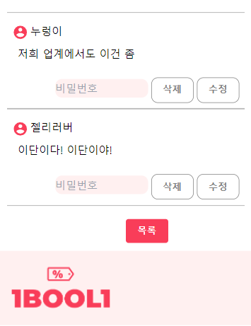
반응형 - 자유게시판

